Slide 1
স্বা
গ
ত
ম

Slide 2
পরিচিতি
সঞ্জয় কান্তি শর্মা
বি, এস , সি , বি এড
চারগ্রাম সমিতি আদর্শ উচ্চ বিদ্যালয়
পরশুরাম , ফেনী
শ্রেণীঃ ১০ম
বিষয়ঃ কৃষি শিক্ষা
সময়ঃ 50 মিনিট
তারিখঃ

Slide 3
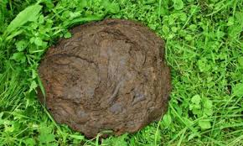
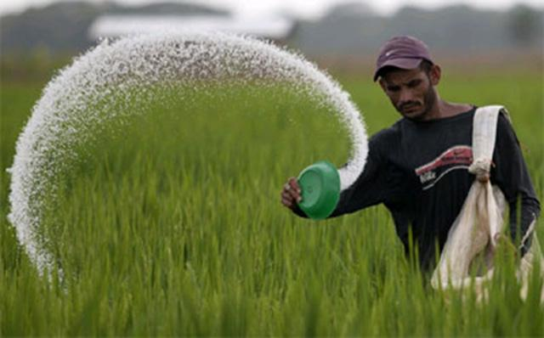
এসো আমরা কিছু ছবি দেখি
গোবর
বিভিন্ন প্রকার সার

Slide 4
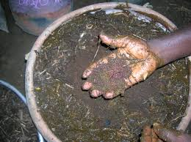
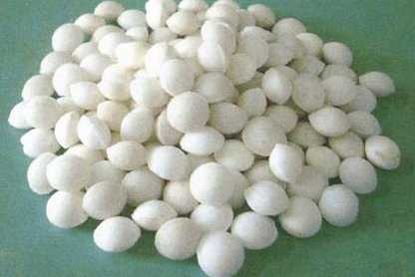
এসো আমরা কিছু ছবি দেখি
কেঁচো সার
গুটি ইউরিয়া সার

Slide 5
সারের প্রকারভেদ

Slide 6
শিখনফল
এ পাঠ শেষে শিক্ষার্থীরা...
সারের প্রকার বলতে পারবে
বিভিন্ন প্রকার সার কি বলতে পারবে
জৈব সার প্রয়োগের সুবিধা বর্ণনা করতে পারবে
রাসায়নিক সার প্রয়োগের সুবিধা ও অসুবিধা ব্যাখা করতে পারবে

Slide 7
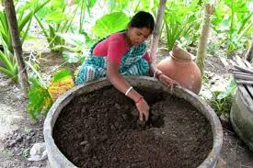
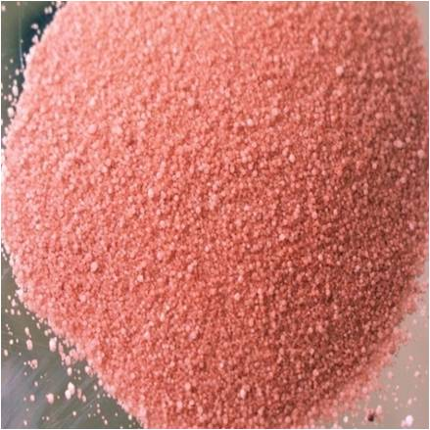
সার ২ প্রকার
রাসায়নিক সার
জৈব সার

Slide 8
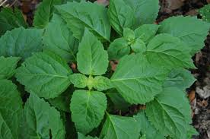
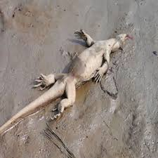
জৈব সার
প্রাণীর ধ্বংসাবশেষ
উদ্ভিদের ধ্বংসাবশেষ

Slide 9
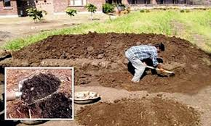
এসো কিছু জৈব সার দেখি
গোবর সার
কম্পোস্ট সার

Slide 10
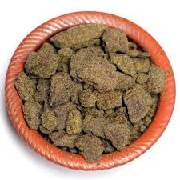
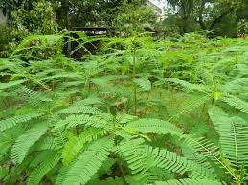
এসো কিছু জৈব সার দেখি
সবুজ সার
খৈল

Slide 11
সকল পুষ্টি উপাদান
জৈব সার প্রয়োগের সুবিধা
বায়ু চলাচল বৃদ্ধি
উর্বরতা বৃদ্ধি
অনুজীবের কার্যাবলী বাড়ায়
পানি ধারণ ক্ষমতা বৃদ্ধি
মাটির সংযুক্তি উন্নতি

Slide 12
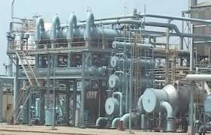
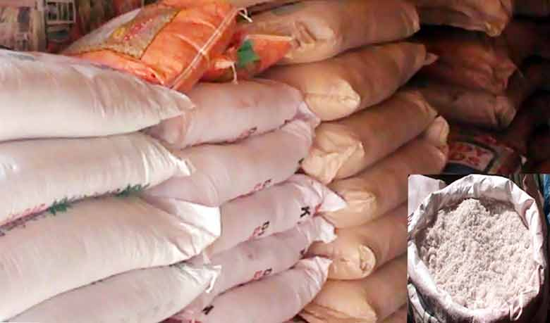
রাসায়নিক সার
কারখানা
সার

Slide 13
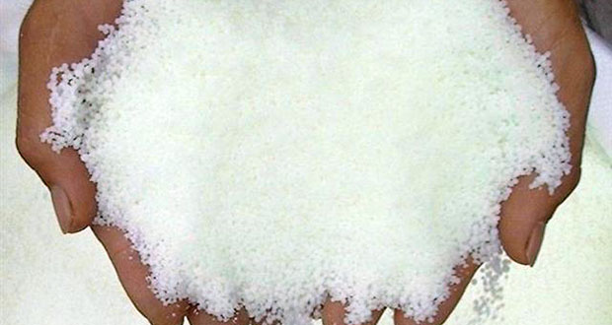
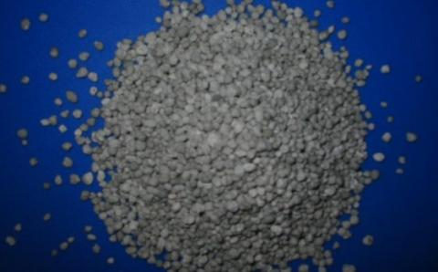
রাসায়নিক সারের নাম
ইউরিয়া সার
টি.এস.পি

Slide 14
এম.ও. পি সার

Slide 15
রাসায়নিক সার প্রয়োগ সুবিধা
সঠিক পরিমানে পুষ্টি যোগান
পুষ্টি ঘাটতিতে খুবই কার্যকরী
উৎপাদন বৃদ্ধি

Slide 16
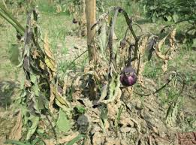
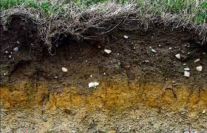
।
রাসায়নিক সার প্রয়োগের অসুবিধা
ক্ষতিগ্রস্থ ফসল
ক্ষতিগ্রস্থ মাটি

Slide 17
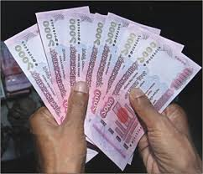
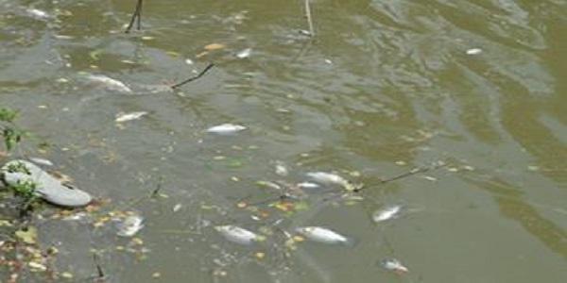
রাসায়নিক সার প্রয়োগের অসুবিধা
খরচ বৃদ্ধি
পরিবেশ দূষণ

Slide 18
দলগত কাজ
রাসায়নিক সার প্রয়োগের কয়েকটি সুবিধা লিখ।

Slide 19
মূল্যায়ন
ক) সার কত প্রকার?
খ)জৈব সার কী ?
গ)জৈব সারের একটি সুবিধা বল।
ঘ)রাসায়নিক সারের দুইটি অসুবিধা বল।

Slide 20
বাড়ীর কাজ
জৈব সারকে মাটির প্রাণ বলা হয় কেন,ব্যাখা কর।

Slide 21
ধন্যবাদ

